Slide 1
CATÁLOGO
ALHAPOP
IES Miguel Hernández
Alhama de Murcia

Slide 2
ÍNDICE
Artesanía.
Bisutería y complementos.
Productos para el hogar.
Típico de nuestra zona.

Slide 3
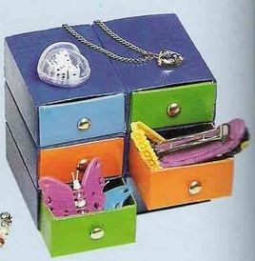
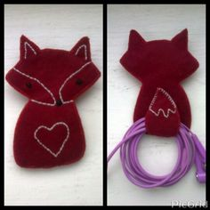
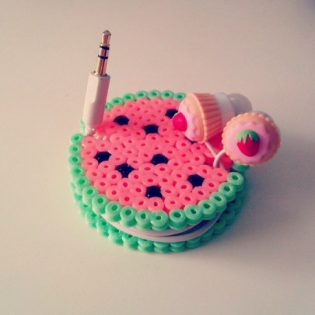
ARTESANÍA
Joyeros
Joyeros hechos con cajas de cerillas, para meter todo tipo de joyas.
REF:01
PRECIO:2,50€
Guarda-auriculares
Guarda-auriculares hechos con cartulina,fieltro o hama.
REF:02
PRECIO: 1,50€

Slide 4
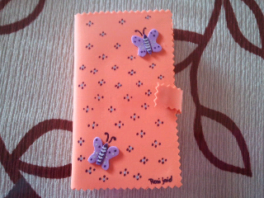
Agendas
Agendas hechas con Goma Eva para organizar tu día.
REF:03
PRECIO:3€
Vaselinas
Vaselinas artesanas para hidratar tus labios.
REF:04
PRECIO:2€

Slide 5
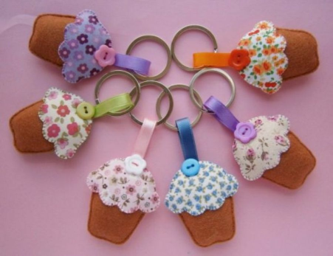
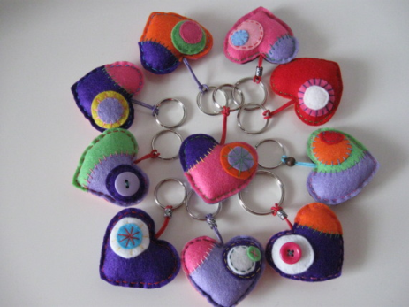
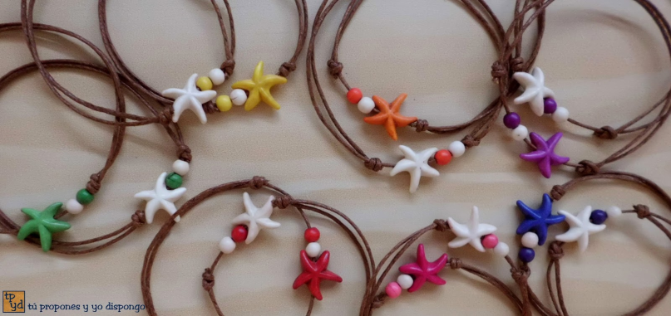
BISUTERÍA Y COMPLEMENTOS
Tobilleras
Tobilleras hechas a mano por nosotros con hilo y perlas.
REF:05
PRECIO: 1,50€
Llaveros
Llaveros de diferentes formas hechos con fieltro y abalorios.
REF:06
PRECIO: 2€

Slide 6
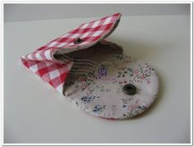
Monederos
Monedero hecho de material reciclado.
REF:07
PRECIO: 2,50€

Slide 7
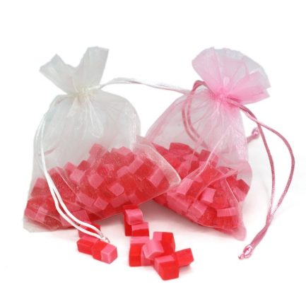
PRODUCTOS PARA EL HOGAR
Gelatinas aromáticas
Gelatinas para aromatizar el hogar, hechas con productos no perjudiciales para niños, animales, embarazadas…
REF:08
PRECIO: 3€
Cojines
Cojines luminosos para la oscuridad.
REF:09
PRECIO:4€

Slide 8
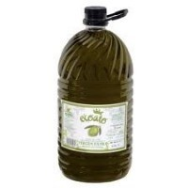
PRODUCTOS TÍPICOS
Patatas «Pijo»
Patatas “Pijo”, con limón y pimienta, típico murciano.
REF: 10
PRECIO:1,50€
Aceite de la huerta murciana.
Aceite ecológico de nuestra tierra.
REF:11
PRECIO: 4€

Slide 9
GRACIAS POR VUESTRA
ATENCIÓN.
Los gastos de envío correrán a cargo de la empresa compradora.

